Slide 1

Tự nhiên và xã hội
Bài Ôn tập: Chủ đề cộng đồng địa phương (T2)
Khởi động
Học sinh nghe và hát bài: Quê hương tươi đẹp

Slide 2
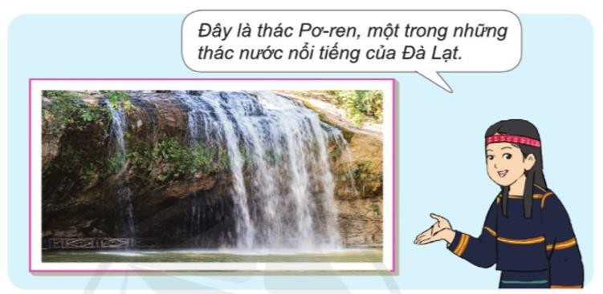
Thứ Ba ngày 20 tháng 12 năm 2022
Tự nhiên và xã hội
Bài Ôn tập: Chủ đề cộng đồng địa phương (T2)
Hoạt động 2: Giới thiệu về một địa danh (di tích lịch sử – văn hoá hoặc cảnh quan thiên nhiên) ở địa phương
Hãy giới thiệu về một địa danh (di tích lịch sử – văn hoá hoặc cảnh quan thiên nhiên) ở địa phương mà em biết theo gợi ý sau:
- Tên địa danh đó là gì?
- Địa danh đó ở đâu?
- Ở đó có những gì?
- Em ấn tượng nhất điều gì khi đến nơi đó?

Slide 3
Ví dụ: - Tên địa danh đó: Lăng Chủ tịch Hồ Chí Minh
+ Địa danh đó ở: Hà Nội
+ Ở đó có: Lăng Bác, quảng trường Ba Đình
+ Em ấn tượng nhất điều: Lễ hạ cờ và thượng cờ ở Lăng Bác. Nó thể hiện sự trang nghiêm, thiêng liêng, trang trọng.
- Học sinh thảo luận trong nhóm và trình bày trước lớp
Cao Bằng là quê hương cách mạng, khi du khách đến tham quan đừng quên ghé thăm các di tích lịch sử cách mạng. Mỗi di tích đều gắn với từng giai đoạn lịch sử của cách mạng Cao Bằng nói riêng và cả nước nói chung.

Slide 4
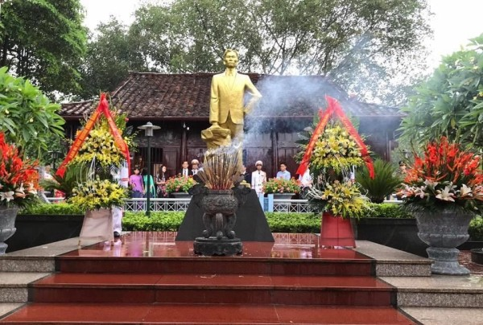
Khu tưởng niệm chiến sĩ Hoàng Đình Giong tại phường Đề Thám (Thành phố).
KHU TƯỞNG NIỆM HOÀNG ĐÌNH GIONG
Khu tưởng niệm Hoàng Đình Giong tại xóm Nà Toàn, phường Đề Thám, cách trung tâm Thành phố 5 km, được công nhận là Di tích lịch sử cấp Quốc gia từ năm 1988. Đây là "địa chỉ đỏ" giáo dục truyền thống cách mạng và lòng yêu nước cho thế hệ trẻ của tỉnh cũng như thường xuyên diễn ra các hoạt động báo công, kết nạp Đoàn, Đội… của địa phương.
Khu tưởng niệm xây dựng tại khu đất rộng 1.500 m2 với các hạng mục: khuôn viên Tượng đài Hoàng Đình Giong, Nhà lưu niệm - nơi bảo tồn, lưu giữ những kỷ vật quý báu liên quan đến cuộc đời, sự nghiệp hoạt động cách mạng của Hoàng Đình Giong.

Slide 5
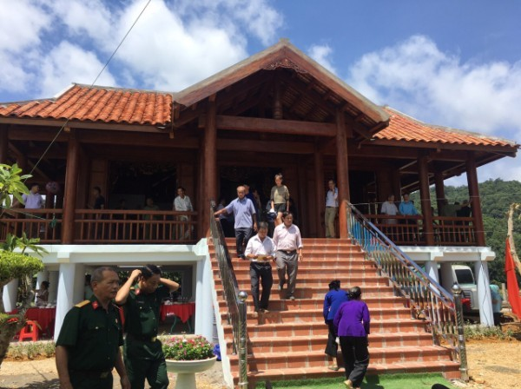
NHÀ TƯỞNG NIỆM ANH HÙNG LIỆT SĨ BẾ VĂN ĐÀN
Nhà tưởng niệm được xây dựng trên chính nền ngôi nhà tại quê nhà của liệt sỹ Bế Văn Đàn, tại xóm Bản Buống, xã Bế Văn Đàn (Quảng Hòa). Nhà tưởng niệm mang phong cách kiến trúc nhà sàn truyền thống bản địa, xây 2 tầng, diện tích 270 m2, phía bên trong có ban thờ, ảnh chân dung Anh hùng liệt sĩ Bế Văn Đàn. Bên trái Nhà tưởng niệm là nhà đón tiếp, trưng bày. Khu tưởng niệm có tổng diện tích 2.802 m2.
Trong Chiến dịch Điện Biên Phủ, Bế Văn Đàn đã lấy thân mình làm giá súng để đồng đội tiếp tục nổ súng tiêu diệt địch. Trong lúc lấy thân mình làm giá súng, Bế Văn Đàn bị thêm hai vết thương và anh dũng hy sinh. Trong đại hội mừng công của đơn vị, Bế Văn Đàn được truy tặng Huân chương Chiến công hạng nhất, được bầu là Chiến sĩ thi đua số một của Đại đoàn. Ngày 31/8/1955, đồng chí được Nhà nước truy tặng danh hiệu Anh hùng Lực lượng vũ trang nhân dân, Huân chương Quân công hạng nhì.

Slide 6
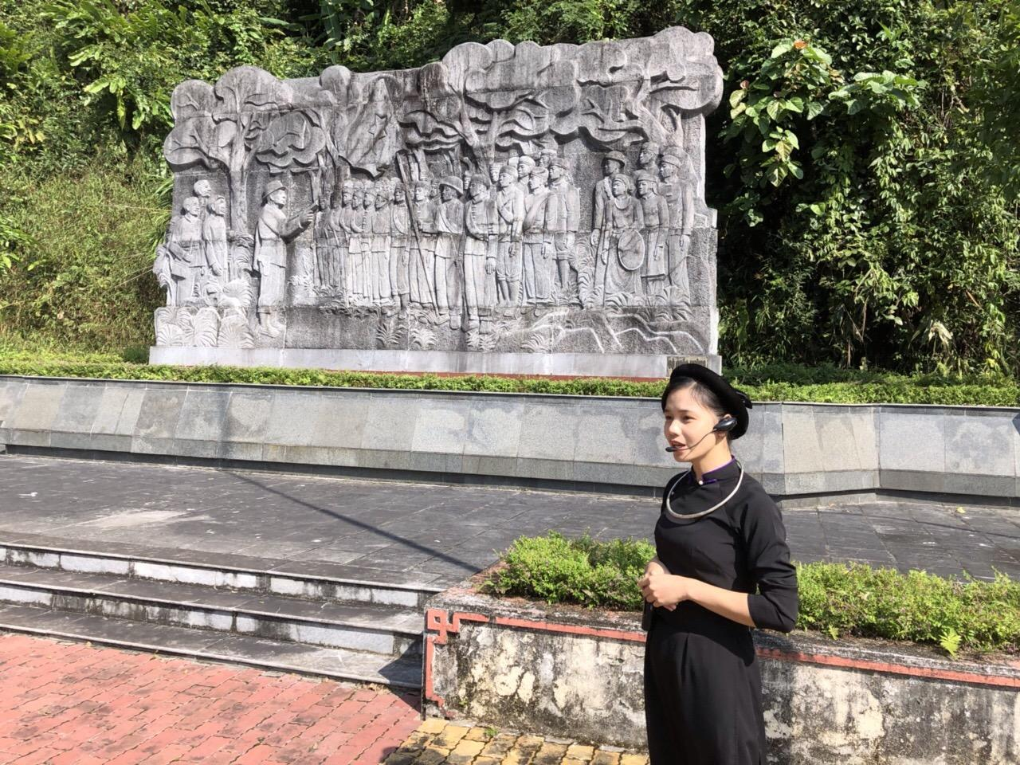
Hành trình về nguồn không thể thiếu được Khu di tích Quốc gia đặc biệt rừng Trần Hưng Đạo nằm dưới chân núi Slam Cao thuộc địa bàn 2 xã: Tam Kim và Hoa Thám, huyện Nguyên Bình, tỉnh Cao Bằng. Đây là nơi gắn liền với cuộc đời và sự nghiệp hoạt động cách mạng của Đại tướng Võ Nguyên Giáp - người học trò xuất sắc của Chủ tịch Hồ Chí Minh, người “Anh cả” của Quân đội Nhân dân Việt Nam.
KHU DI TÍCH QUỐC GIA ĐẶC BIỆT RỪNG TRẦN HƯNG ĐẠO
Cách đây 76 năm về trước, ngày 22/12/1944 tại khu rừng Trần Hưng Đạo, thực hiện Chỉ thị của Bác, đồng chí Võ Nguyên Giáp tuyên bố thành lập Đội Việt Nam Tuyên truyền Giải phóng quân. Đội gồm 34 chiến sĩ, trong đó có 25 chiến sĩ là con em các dân tộc Cao Bằng, do đồng chí Võ Nguyên Giáp làm chỉ huy, đồng chí Hoàng Sâm làm đội trưởng. Ngay khi thành lập, Đội tiến hành đánh hai trận vào hai đồn Phai Khắt và Nà Ngần của địch. Hai trận đánh đầu tiên giành thắng lợi giòn giã đã mở ra truyền thống đánh nhanh, thắng nhanh, đánh chắc, thắng chắc tạo được tiếng vang lớn, cổ vũ phong trào cách mạng Việt Nam

Slide 7
Trong chuyến tham quan, du khách sẽ được tận mắt chứng kiến nơi sinh hoạt hằng ngày từ việc ăn, ở đến học tập... của Đội, cùng nơi ghi dấu hai trận đầu thắng lợi của Đội Việt Nam Tuyên truyền Giải phóng quân thông qua 5 điểm quan trọng, đó là: Cụm di tích rừng Trần Hưng Đạo (gồm địa điểm thành lập Đội Việt Nam Tuyên truyền Giải phóng quân, lán nghỉ và bếp ăn, mỏ nước phục vụ nước sinh hoạt, đỉnh Slam Cao); hang Thẳm Khẩu (xã Tam Kim) - từng được sử dụng làm trạm liên lạc, đưa cơm phục vụ cho các đồng chí hoạt động cách mạng; đồn Phai Khắt (xã Tam Kim) - nơi diễn ra trận đánh đầu tiên của Đội Việt Nam Tuyên truyền Giải phóng quân sau khi thành lập (25/12/1944); đồn Nà Ngần (xã Hoa Thám) - nơi ghi dấu trận đánh thứ 2 giành thắng lợi của Đội (26/12/1944); di tích Vạ Phá (xã Tam Kim) - nơi mở lớp huấn luyện, đào tạo và bồi dưỡng cán bộ cho toàn tỉnh (2/1944).
Ngoài tham quan các di tích lịch sử, du khách còn được khám phá, chiêm ngưỡng vẻ đẹp hoang sơ và tận hưởng bầu không khí trong lành của khu rừng nguyên sinh Trần Hưng Đạo, với diện tích rộng trên 201,7 ha. Qua cuộc hành trình, du khách có thể hiểu và cảm nhận sâu sắc hơn về quãng thời gian các đồng chí cán bộ cách mạng từng hoạt động ở nơi đây.

Slide 8
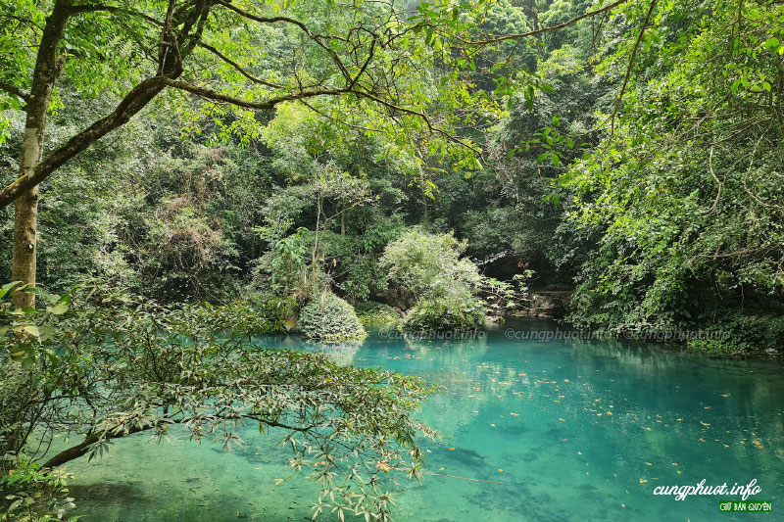
Với những giá trị đặc biệt về lịch sử, văn hóa, khoa học, Khu di tích lịch sử Pác Bó trở thành một trong những khu di tích quan trọng của cả nước về Chủ tịch Hồ Chí Minh và Trung ương Đảng. Sau khi Bác mất năm 1969, để tỏ lòng thành kính đối với công lao vĩ đại của Bác và để bảo tồn và phát huy giá trị lịch sử của Khu di tích, Đảng và Nhà nước ta đã quan tâm đầu tư, tôn tạo Khu di tích để phục vụ khách tham quan.
Khu di tích Pác Bó với nhiều giá trị lịch sử là một trong các điểm đến nổi tiếng của Cao Bằng

Slide 9
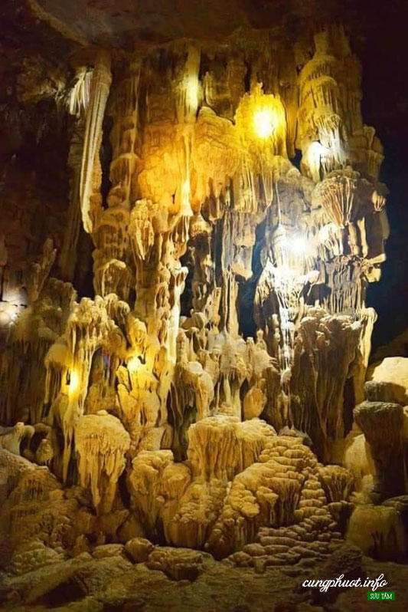
Hang Ngườm Pục là một hang nằm sâu trong dãy núi đá giáp ranh giữa xã Lê Lợi huyện Thạch An (Cao Bằng) và xã Quốc Khánh, huyện Tràng Định (Lạng Sơn). Hang có độ sâu gần 100 mét tính từ cửa vào, trải dài với hệ thống nhũ đá nguyên sơ và rất đẹp nhưng chưa được nhiều người biết đến. Địa hình trong hang tương đối hiểm trở, muốn đến đây khám phá thì du khách phải chui qua các khe đá hẹp, sườn núi hiểm trở.
Hang Ngườm Pục

Slide 10
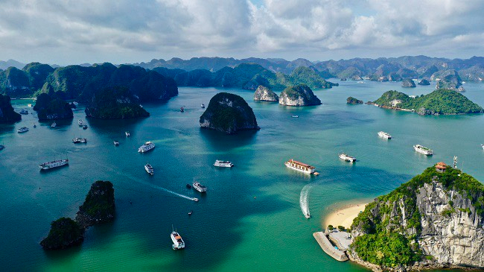
Vịnh Hạ Long là địa điểm du lịch nổi tiếng trong nước cũng như trên thế giới. Chính vì thế, nhiều du khách đã lựa chọn địa điểm này để đi du lịch trong mùa du lịch này, Vậy bạn đã tìm hiểu gì lịch sử về vùng vịnh xinh đẹp này chưa? Bài viết dưới đây sẽ cung cấp thông tin quan trọng về lịch sử hình thành vịnh Hạ Long chính xác nhất đến du khách thập phương, được mở ra cách đây khoảng 500 triệu năm, với hoàn cảnh địa lý cổ đại rất khác nhau và phức tạp.

Slide 11
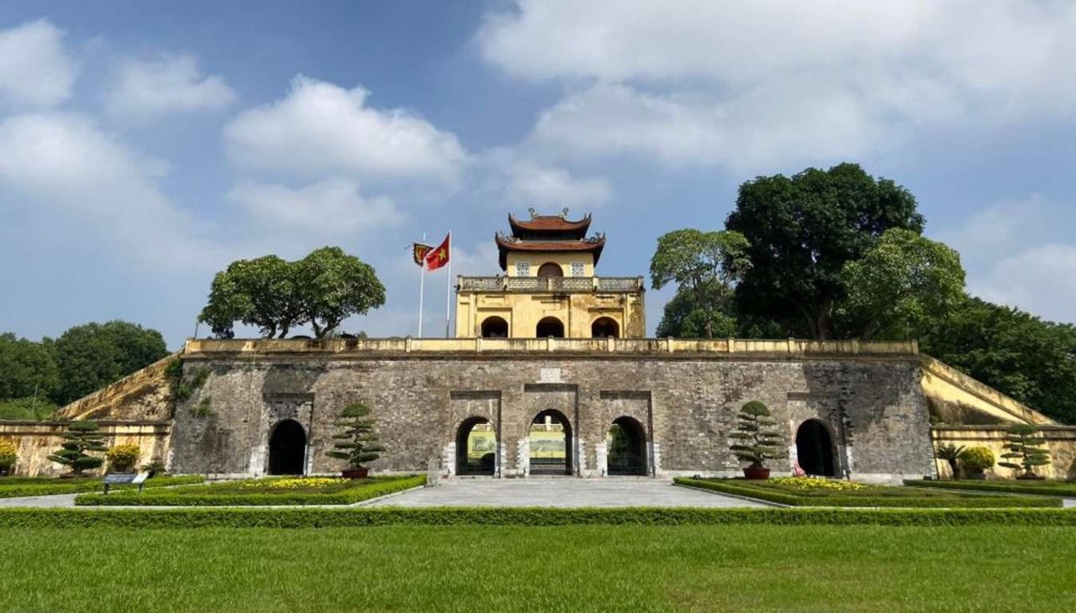
Vào ngày 31/07/2010, Hoàng Thành Thăng Long được UNESCO công nhận là Di sản văn hóa thế giới. Các hoạt động du lịch tại Hoàng Thành Thăng Long dần được đầu tư bài bản, chú trọng công tác bảo tồn, lồng ghép yếu tố văn hóa thông qua các hoạt động thực tế.

Slide 12

2. Xử lí tình huống
Em sẽ khuyên các bạn điều gì trong những tình huống dưới đây? Vì sao?

Slide 13
*Tình huống 1: Em sẽ giải thích cho em gái hiểu rằng hành động của mình là sai. Bởi việc bỏ vở khi còn nhiều giấy trắng như vậy vừa gây lãng phí vừa góp phần làm ô nhiễm môi trường. Để làm ra một quyển vở đã phải chặt rất nhiều cây xanh, mất cây xanh sẽ làm môi trường bị ô nhiễm. Tiết kiệm giấy vừa tiết kiệm tiền, vừa bảo vệ môi trường.
*Tình huống 2: Em sẽ giải thích cho bạn hiểu lợi ích của việc đi xe bus. Vì đi xe bus vừa tiết kiệm vừa bảo vệ môi trường.

Slide 14

Đánh giá kết quả học tập của học sinh
Về nhà làm bài tập và xem trước bài 12
Chủ đề: Thực vật và động vật
XIN CHÂN THÀNH CẢM ƠN
QUÝ THẦY CÔ GIÁO VÀ CÁC EM

